Slide 1
Доброго времени суток!
Меня зовут Рената Юсупова, 14 лет, живу в городе Заречном Свердловской области, учусь в МАОУ СОШ №1, в 7 «В» классе.

Slide 2
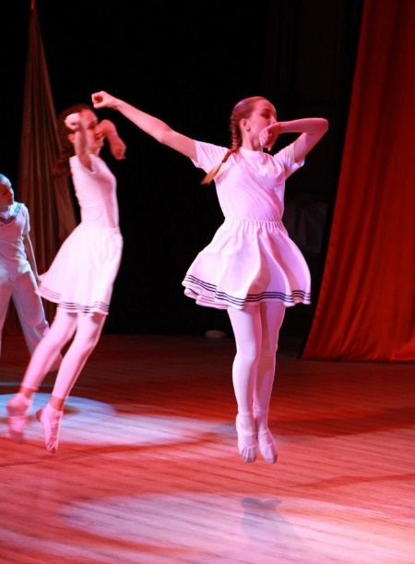
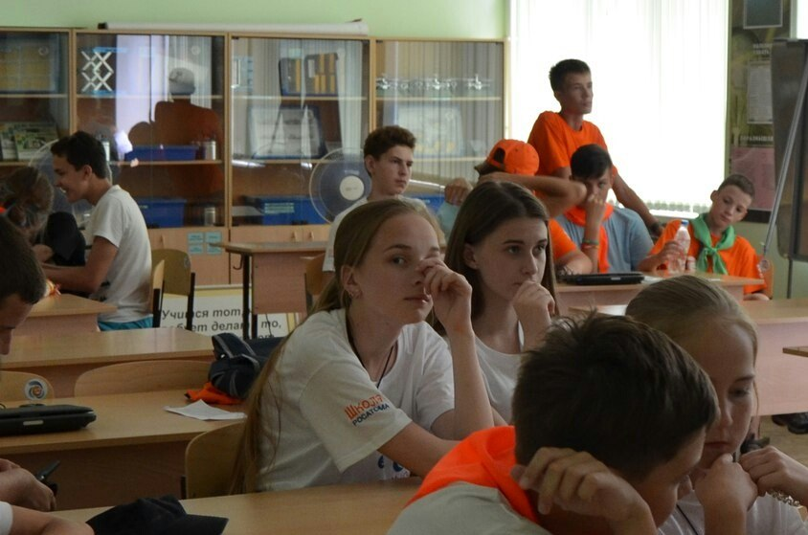
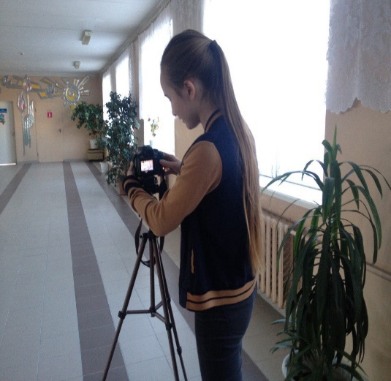
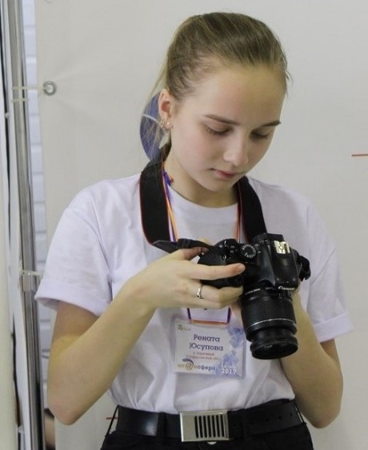
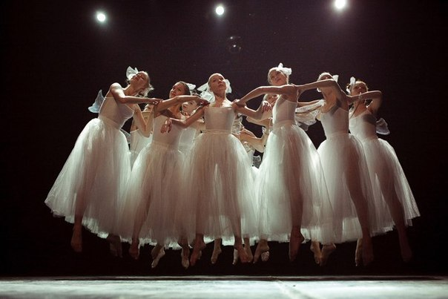
Мои увлечения
Я довольно разносторонний человек и пытаюсь как можно больше саморазвиваться.
Хожу на курсы по фотографированию в фотостудию «СтопКадр», сама научилась играть на гитаре, люблю читать, а также, уже на протяжении 10 лет занимаюсь танцами в творческом объединении «Академия таланта».
При этом я хорошо учусь и участвую в различных конкурсах, как школьных, так и всероссийских, и не раз занимала призовые места.
Мои любимые школьные предметы- это литература, история, физика и английский язык

Slide 3
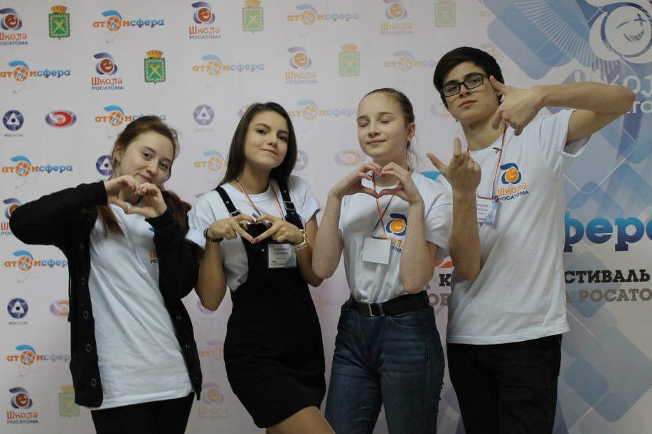
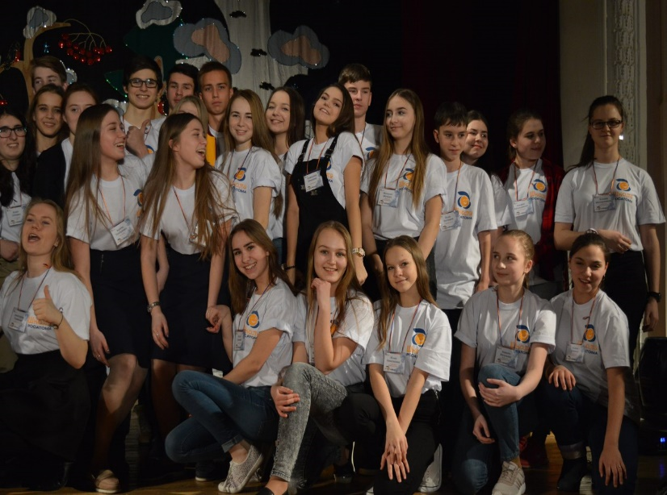
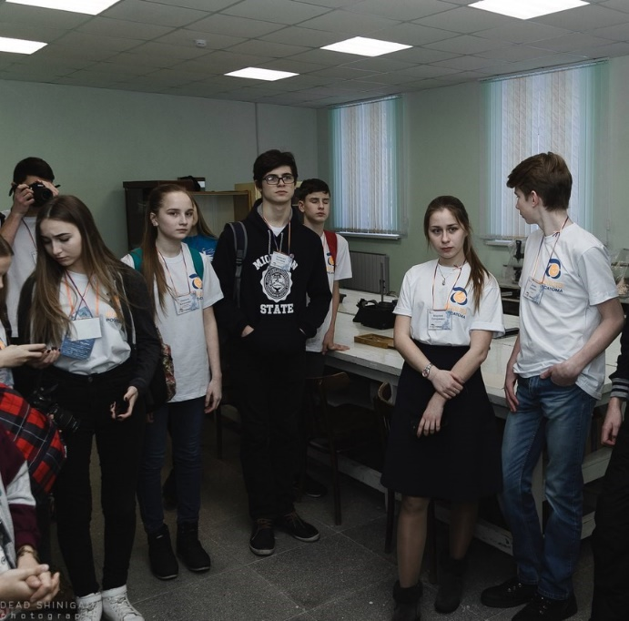
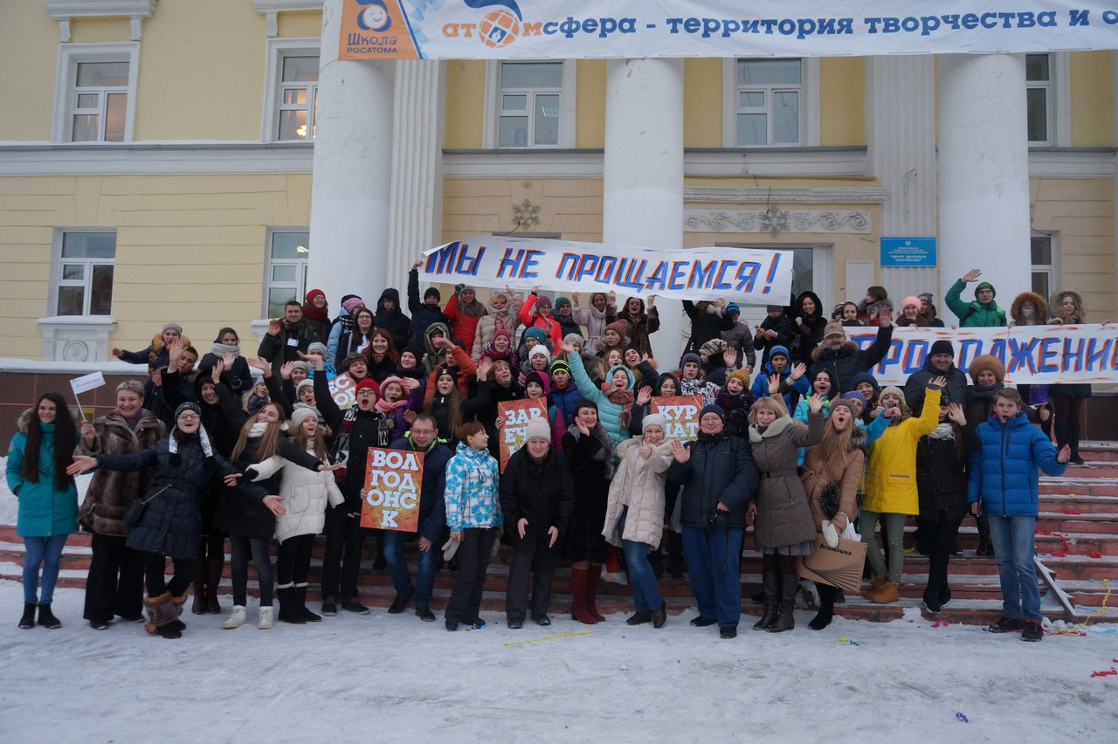
Конкурсы «Школы Росатома»
В этом году я участвовала в конкурсе-фестивале для юных журналистов «АтомСфера», проекта «Школа Росатома» в городе Лесном.
На заочном этапе заняла высокое место в рейтинге и поехала на очный.
Победила в номинации «Открытие АтомСферы».
Вообще, до конкурса, к журналистике я не имела никакого отношения, а сподвигла к участию меня возможность выиграть путёвку в ВДЦ «Орлёнок».
Благодаря «АтомСфере» я научилась основным и самым главным азам журналистики, ну и конечно, обрела много новых друзей по всей России.

Slide 4
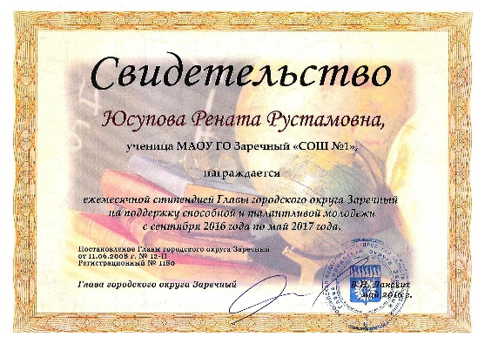
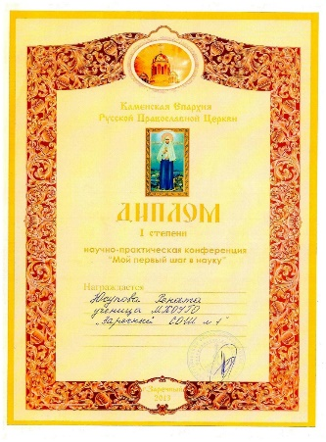
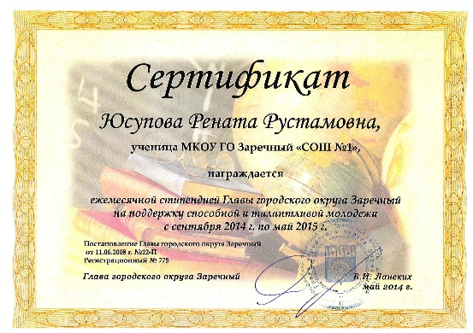
Мои награды и достижения
Участник хореографического конкурса «Розы России»
г. Екатеринбург
Победитель областной научно-практической конференции
«Мой первый шаг
в науку»
Дважды становилась призёром всероссийской олимпиады школьников по литературе и была награждена стипендией Главы городского округа Заречный
Вместе с коллективом мы принимаем участие в различных всероссийских и международных конкурсах. Не раз занимали призовые места и даже гран-при. Без нас не обходится ни одно культурно-массовое мероприятие в Заречном.

Slide 5
Победитель в номинации в конкурсе-фестивале «АтомСфера» в рамках проекта «Школа Росатома»
Моё эссе «Мне не даёт покоя…» было опубликовано в сборнике 50-ти лучших эссе конкурса-фестиваля «АтомСфера»
Видеоинтервью «Есть вопрос!» https://youtu.be/B6PMbfe1yzw
Одна из моих конкурсных фоторабот: https://vk.com/photo-129736765_456239746

Slide 6
Что дальше?...
После участия в «АтомСфере», я поняла, что журналистика - это то, что меня в настоящий момент интересует, и это стало очередной ступенью в моём саморазвитии и самореализации. Я получила отличный шанс попробовать себя в новой сфере и уже кое-чему научилась.
Я хочу быть активным участником большой редакции «Atom`s cool» и знакомить всех с новостями и событиями, которые происходят в моем городе, в том числе, связанными с деятельностью наших градообразующих предприятий и проектом «Школа Росатома».
Я и дальше планирую принимать участие в различных конкурсах в рамках проекта «Школа Росатома» и стремиться побеждать в них.
Моё поколение - это будущее нашей страны, а будущее должно быть светлым и прогрессивным. Для этого нужно не сидеть на месте и заниматься саморазвитием. У детей из атомных городов есть все возможности для этого, и проект «Школа Росатома» нам в этом помогает.
Спасибо за внимание!

